Slide 1
Basis ICT (3)
Zoekmachine Google

Slide 2
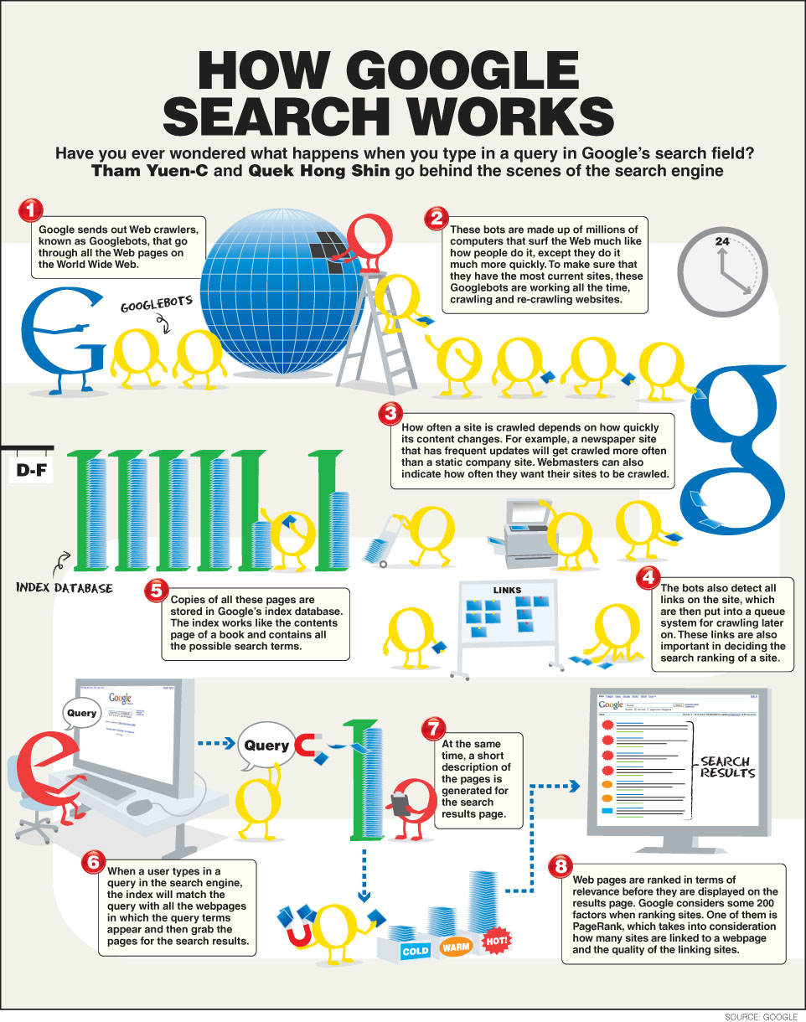

Hoe werkt Google?
Als je zoekt, vind je bij Google!

Slide 3
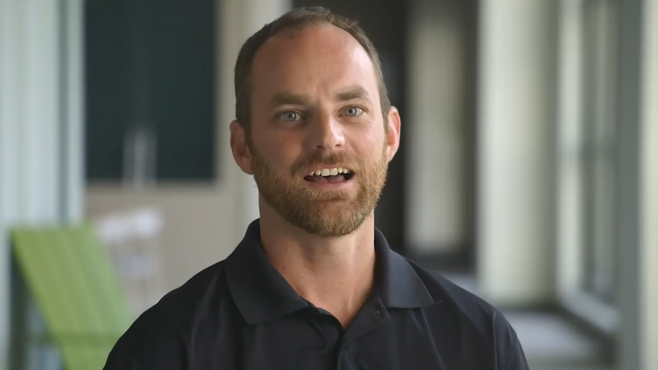

Slide 4
How big is Google?

Slide 5
Google Datacenters

Slide 6
Europa’s grootste datacenter

